Slide 1
Aplikacja internetowa do obsługi systemu GDT w technologii Python/Django
Autor: Mateusz Pernal
Promotor: dr inż. Krzysztof Jurczuk

Slide 2
Agenda
Cel Pracy
Zakres Pracy
Wykorzystane technologie
Diagramy
Schemat bazy danych
Prezentacja Aplikacji

Slide 3
Cel pracy:
Aplikacja powinna umożliwiać obsługę systemu GDT poprzez stronę internetową, m.in:
- uruchamianie zadań
- ustawiania parametrów
- wyświetlanie wyników
System GDT jest aplikacją napisaną w C++. Należy opracować protokół komunikacji pomiędzy GDT, a tworzoną aplikacją internetową.

Slide 4
Zakres pracy:
Zapoznanie z systemem GDT
Analiza wymagań aplikacji
Projekt i implementacja aplikacji
Testy oraz wdrożenie aplikacji

Slide 5

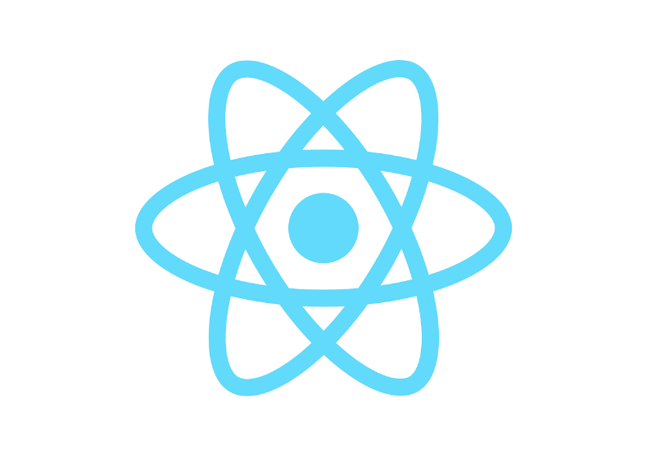
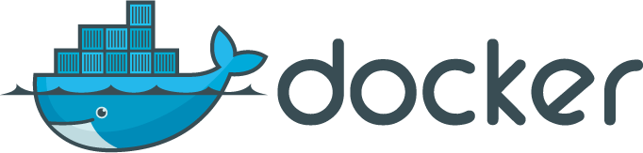
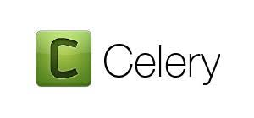

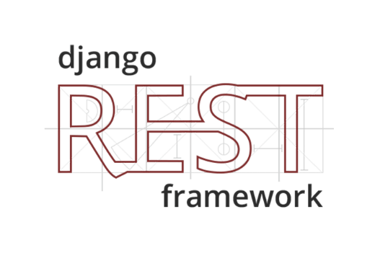
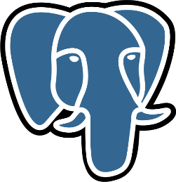
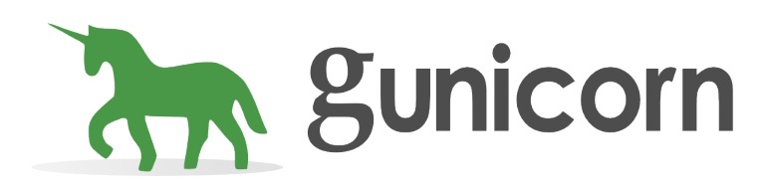
Wykorzystane technologie:

Slide 6
Diagramy:

Slide 7
Schemat bazy danych:

Slide 8
Prezentacja aplikacji:

Slide 9
Dziękuję za uwagę

